Slide 1
Označení materiálu: VY_32_INOVACE_JANJA_VYRZARIZENI_T _04 Název materiálu: Soustruhy Tematická oblast: Výrobní zařízení 2. ročník Anotace: Prezentace vysvětluje žákům základní rozdělení Soustruhů Očekávaný výstup: Orientace V problematice rozdělení soustruhů Klíčová slova: HROTOVÝ SOUSTRUH Metodika: Podklad pro výklad učiva Obor: Truhlář Ročník: 2. Autor: Bc. Jaromír Janovský Zpracováno dne: 8. 10. 2012 Prohlašuji, že při tvorbě výukového materiálu jsem respektoval(a) všeobecně užívané právní a morální zvyklosti, autorská a jiná práva třetích osob, zejména práva duševního vlastnictví (např. práva k obchodní firmě, autorská práva k software, k filmovým, hudebním a fotografickým dílům nebo práva k ochranným známkám) dle zákona 121/2000 Sb. (autorský zákon). Nesu veškerou právní odpovědnost za obsah a původ svého díla.

Slide 2
Soustruhy
Soustruh je stroj, který slouží k obrábění dřeva soustružením do kruhového průřezu, například u noh a příček židlí, sloupky u zábradlí a pod. Upnutý materiál se točí jedním směrem rovnoměrnou rychlostí, nástroj je veden do materiálu ručně nebo mechanicky.

Slide 3
Rozdělení soustruhů
Soustruhy dělíme podle určení na :
1/ hrotové
2/ lícní
3/ speciální

Slide 4
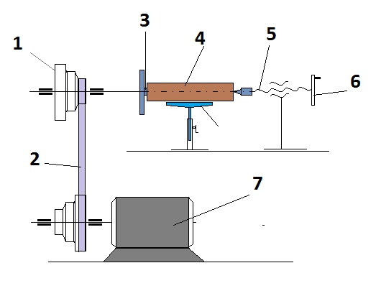
Schéma soustruhů

Slide 5
Schéma soustruhů
1/ Stupňovitá řemenice
2/ Řemen
3/ Vřeteno s upínacím
sklíčidlem
4/ Materiál
5/ Koník
6/ Ruční kolečko
7/ Elektromotor

Slide 6
Obsluha soustruhů
K obsluze soustruhů patří tyto základní úkony :
1/ Výměna otupených nožů
2/ Upnutí materiálu
3/ Nastavení suportu, koníku
4/ Přehození řemene při volbě otáček vřetena

Slide 7
Údržba soustruhů
Zahrnuje čištění stroje, především vodicích ploch suportu, od prachu a třísek, pravidelná prohlídka a mazání pohyblivých částí, zejména vřeteníku a suportu.

Slide 8
Technické údaje
Největší vzdálenost hrotů ( mm ) 1000
Největší výška hrotu ( mm ) 200
Největší průměr soustruženého dílce ( mm) 700
Počet otáček ( min ⁻¹) 300 – 2200
Výkon elektromotoru ( kW ) 1,5

Slide 9
Odkazy :
CNC Soustruh: http://www.youtube.com/watch?v=qp1sWymyMmk
Soustruh: http://www.youtube.com/watch?v=4IAb1eZj9TM

